Slide 1
SQL 미션#1
A014손은빈
조회 업무 쿼리 작성하기

Slide 2
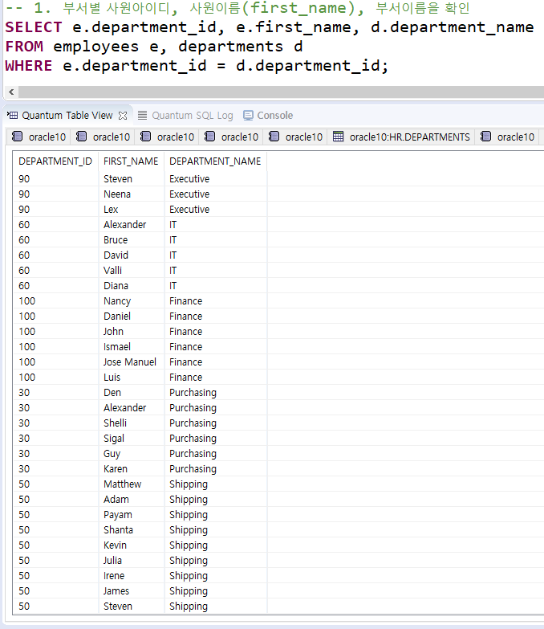
1. 부서,사원 테이블에서 부서별 사원아이디, 사원이름(first_name), 부서이름을 확인
SELECT e.department_id, e.first_name, d.department_name
FROM employees e, departments d
WHERE e.department_id = d.department_id;
SELECT e.department_id, e.first_name, d.department_name
FROM employees e JOIN departments d
ON e.department_id = d.department_id;

Slide 3
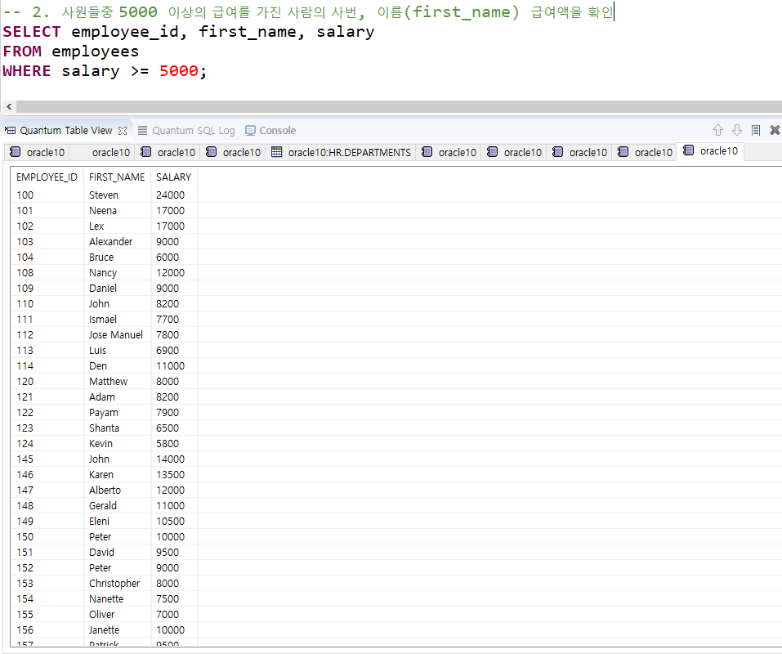
2. 사원 테이블에서 급여가 5000 이상인 사원의 사번, 이름(first_name), 급여액을 확인
SELECT employee_id, first_name, salary
FROM employees
WHERE salary >= 5000;

Slide 4
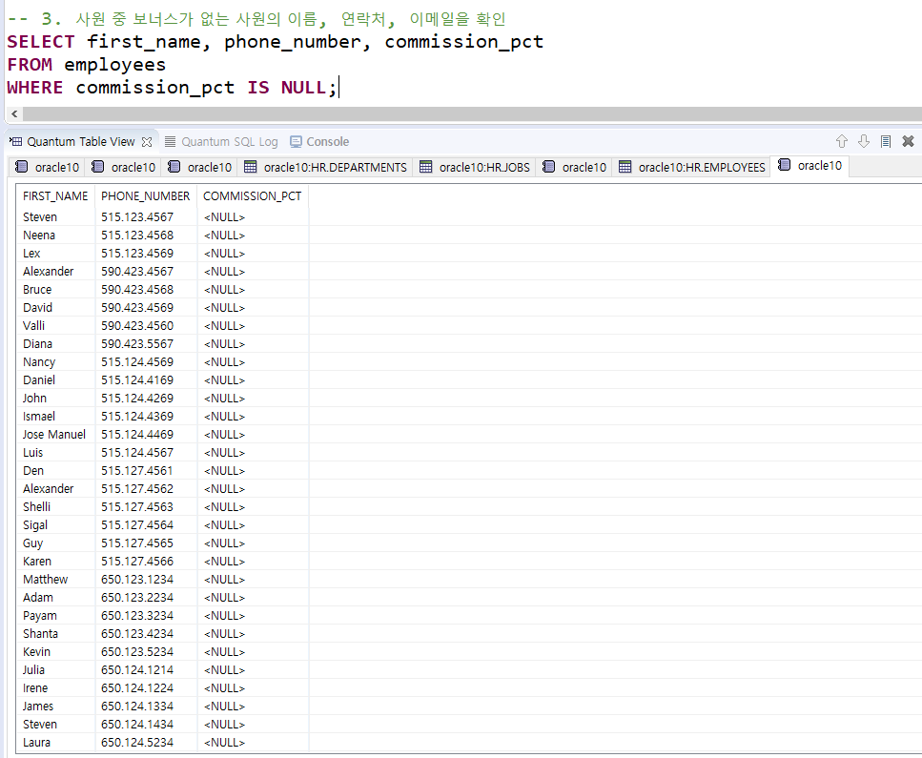
3. 사원 테이블에서 보너스가 없는 사원의 이름, 연락처, 이메일을 확인
SELECT first_name, phone_number, commission_pct
FROM employees
WHERE commission_pct IS NULL;

Slide 5
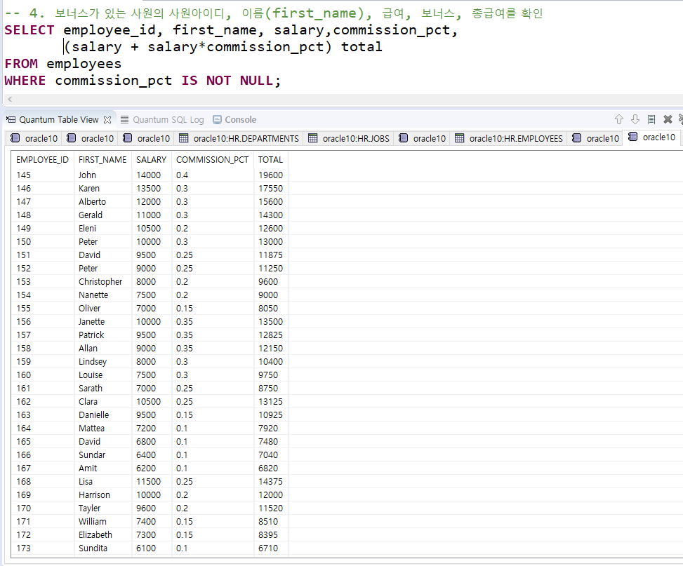
4. 사원 테이블에서 보너스가 있는 사원의 사원아이디, 이름(first_name), 급여, 보너스, 총급여를 확인
SELECT employee_id, first_name, salary,commission_pct,
(salary + salary*commission_pct) total
FROM employees
WHERE commission_pct IS NOT NULL;

Slide 6
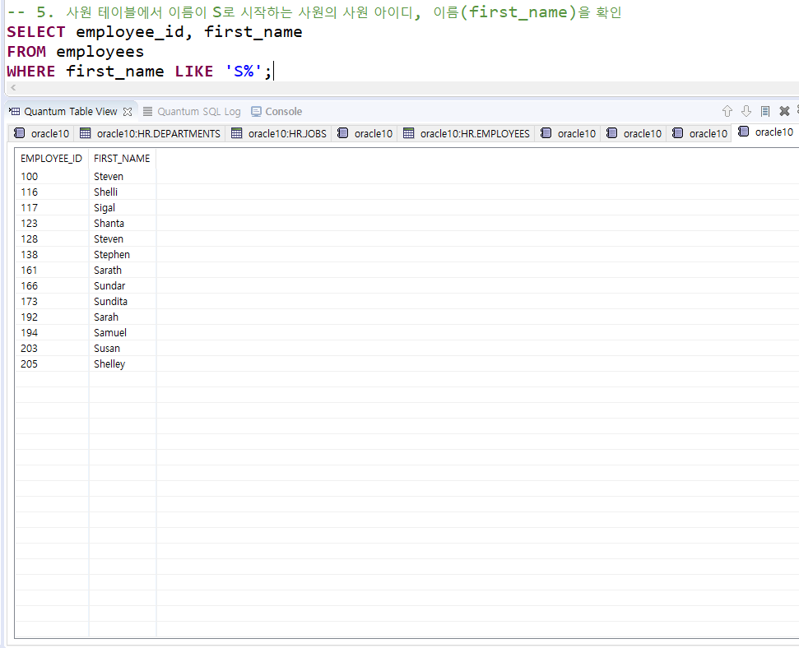
5. 사원 테이블에서 이름이 ‘S’로 시작하는 사원의 사원 아이디, 이름(first_name)을 확인
SELECT employee_id, first_name
FROM employees
WHERE first_name LIKE 'S%';

Slide 7
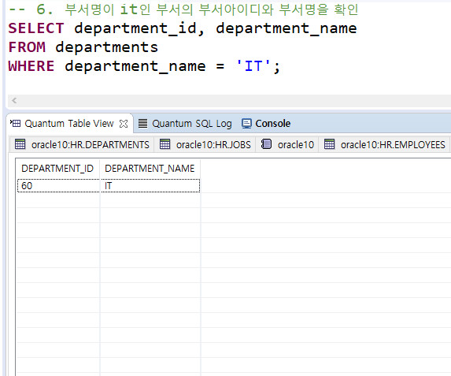
6. 부서 테이블에서 부서명이 it인 부서의 부서아이디와 부서명을 확인
SELECT department_id, department_name
FROM departments
WHERE department_name = 'IT';

Slide 8
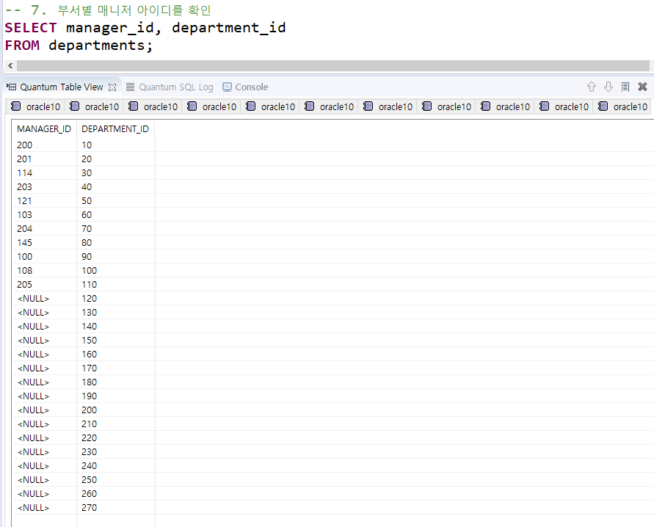
7. 부서 테이블에서 부서별 매니저 아이디를 확인
SELECT manager_id, department_id
FROM departments;

Slide 9
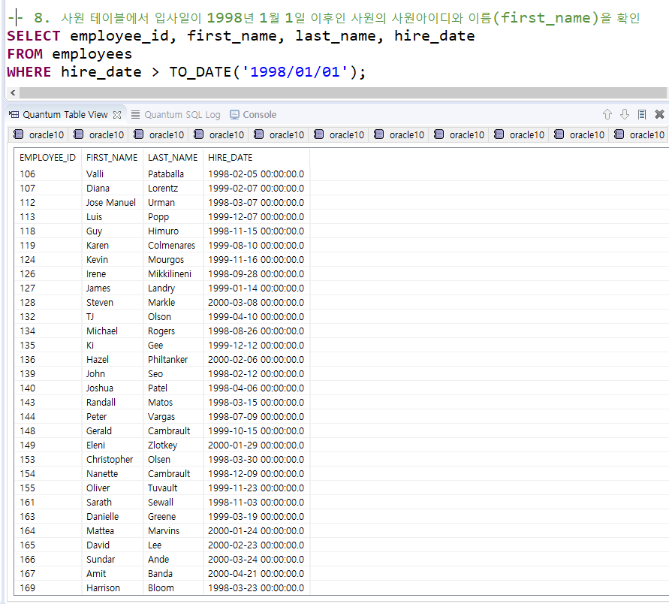
8. 사원 테이블에서 입사일이 1998년 1월 1일 이후인 사원의 사원아이디와 이름(first_name)을 확인
SELECT employee_id, first_name, last_name, hire_date
FROM employees
WHERE hire_date > TO_DATE('1998/01/01');

Slide 10
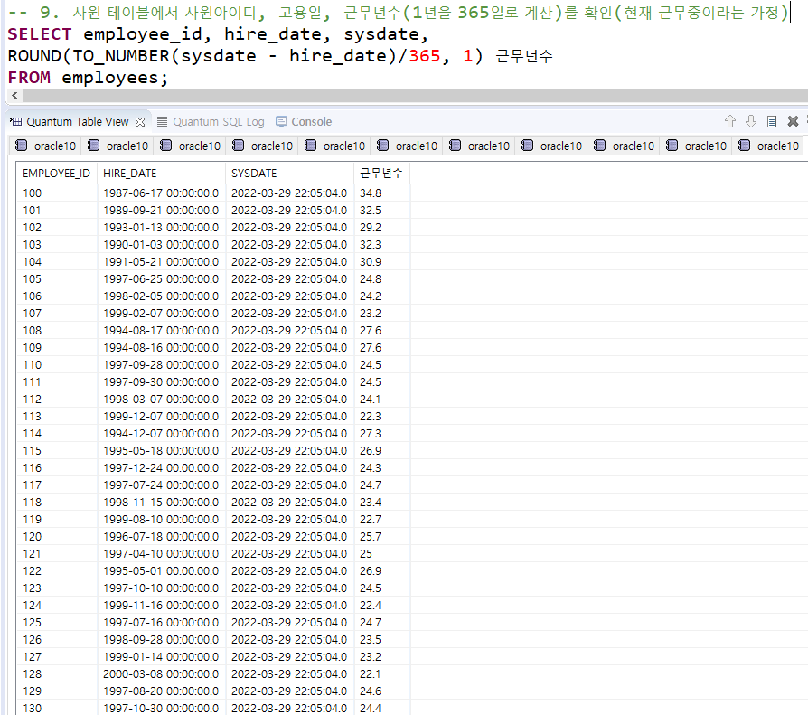
9. 사원 테이블에서 사원아이디, 고용일, 근무년수(1년을 365일로 계산)를 확인(현재 근무중이라고 가정함)
SELECT employee_id, hire_date, sysdate, ROUND(TO_NUMBER(sysdate - hire_date)/365, 1) 근무년수
FROM employees;
SELECT employee_id, hire_date, sysdate, ROUND(TRUNC(sysdate - hire_date)/365, 1) 근무년수
FROM employees;

Slide 11
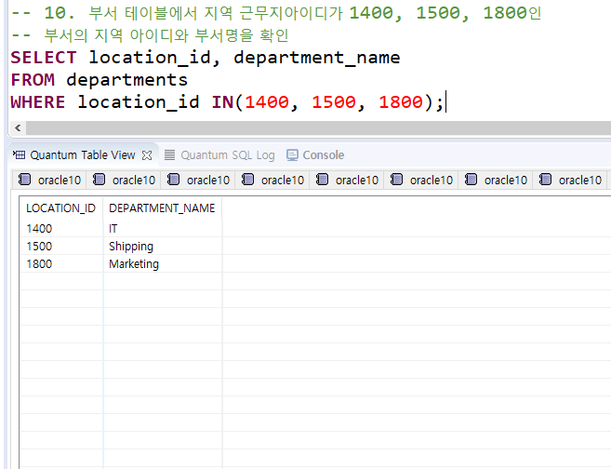
10. 부서 테이블에서 지역 아이디가 1400, 1500, 1800인 부서의 지역 아이디와 부서명을 확인
SELECT location_id, department_name
FROM departments
WHERE location_id IN(1400, 1500, 1800);

